Slide 1
6.悟道出师
Spring 2022
Instructor: Prof. Wang Xiaolong
Harbin Institute of Technology, Shenzhen)

Slide 2
Course Outline
基于海天4s的悟道升华之路
知人者智，换位思考
自知者明，摆正心态
理性投资，提高效率
平台实训

Slide 3
基于海天4s的悟道升华之路
悟道是悟自己的道，每个人的道都是不同的，别人的成功之路是别人的，所谓学我者生，似我者死就是这个道理。
投资之路是一个时间序列之路，下一刻总在变化，而他人的成功经验不可能总有应对之策，你必须独自拿出应对之策。
成功的路径千千万，亏损的路径万万千，属于你的投资取胜之路只有一条，自己的路自己走，悟道就是要形成适合自己的唯一投资理念和投资风格。

Slide 4
悟道出师
出师就是投资理念的正确率达到了某一高度，越高越好，总体上至少达到海天评价体系里的优秀标准，也就是跑赢股票债券现金给定投资区间的最大涨幅。
悟道出师最高阶段，就是正确率100%，提出观点，那就是言出势随、言出股随，说大盘涨，大盘应声而起，说大盘跌，大盘随之倒下……。
然而，人非上帝，偶尔有这一小段光辉时刻，非常难得。悟道出师，所悟的道也可能不再适应日后的走势，不断完善改进的漫长之路。

Slide 5
宏观判势：提出你的观点
提高正确率的一个方法是基于海天4S的4步骤：
我们对外部证券市场的观察是不完全的，很多时候我们不知道发生了什么，但我们遇到有把握的时刻，就要提出我们的观点：这个市场发生了什么，由什么原因引起，未来将向什么方向演变。
观点可以在论坛、微博等上发出，也会在日后验证，随着你的诸多观点被日后证实或者证伪，你自身的学习能力就会改进和提高你的判断证券市场`的能力，从而慢慢形成你独自的投资理念。
评价常用指标：正确率，召回率，正确率比召回率重要。

Slide 6
具体实施：评测你的操作
日志 记录每一次自己的投资操作，如能给出理由更好。
评测 尽可能每天进行操作总结，平仓品种总结归纳收益、收益率等，持仓品种也要更新市值、盈亏、涨幅等，每一场战斗都要自己总结，每一个正在进行的战斗也要时时关注，看看是否需要调整策略。
反省 经验教训都是自己的财富。特别是影响比较大的重要盈亏战斗要经常反思因果、策略、心态等
改进 扬长补短、改进策略和心态率重要。

Slide 7
以史为鉴，验证你的决策
理性投资是一件认真耗时的事情，要及时关注外部市场时序变化的反馈，评估决策预期和真实到来的差距，思考要不要采取进一步的措施应对新的变化，是否需要调整策略。
先要弄清楚自身的情况。如果可能的话，尽量每天或者每次操作之后及时进行总结，关注目前持仓品种市值、盈亏、涨幅等更新后的情况，总体市值、收益率、仓位配置的时序变化对决策的影响等等。
还有以往的经验教训的参考意义，总体配置和个体选择有没有类似的情况可以借鉴。这时候以往操作历史总结归纳的总体评价和个体平仓品种收益、收益率等数据就有了用武之地。。

Slide 8
悟道出师，三大逻辑判断
宏观判势：主要是趋势投资（天）
具体实施：主要是价值投资 （地）
以史为鉴：科学验证、理性投资
悟道出师：主要博弈投资，兼顾前两者（人）
博弈理性决策=概率+效用， （知人+知己）
概率：能力圈内对外界多方双方的估计，如何完善？
效用：个性偏好：江山易改本性难移 PK 活到老学到老
+？ 自己悟！

Slide 9
悟道出师，完善你的理念
总结经验教训，当初的决策原因是什么，事后的真实结果如何，差距到来时的应对是否及时妥当？自己的操作风格、优点和缺点的总结，擅长什么？容易发生的失误在什么情况？等等
特别是影响比较大的重要盈亏战斗要经常反思因果、策略、心态等。通过不断地，与时俱进的评测诊断、总结经验、扬长补短，逐渐形成并不断完善符合自己的唯一投资理念和投资风格。
从宏观判势开始，到具体实施，…，四个阶段下来，完成一次循环，就会对自己的理性投资理念有所帮助，循环不断进行下去，……，正确率逐渐提高，就可望达到悟道出师的境界，并可望继续保持这个境界。

Slide 10
Course Outline
基于海天4s的悟道升华之路
知人者智，换位思考
自知者明，摆正心态
理性投资，提高效率
平台实训

Slide 11
知人者智，换位思考
悟道出师的要点在于提高个性化理性投资决策的正确率，
理性投资决策=概率+效用，概率是对外部证券市场的量化计算，效用是对自身个性偏好的解读，提高决策的正确率，就从这两方面做起。
外部证券市场是处于一个众人博弈，包括投资者本人共同作用的市场，这是一个时序变化的世界，投资者观察市场不仅要看市场上各类信息、还要观察市场参与各方的反应以及对市场的互相影响，才能找准自身定位，做好决策。

Slide 12
市场信息处理
认知市场上的海量信息，大到宏观判势，小到个体品种分析:
信息梳理 政策面、技术面、新闻、评论、研究报告、他人见解、量化信息等各种信息进行独立地分析、归纳、总结。
给出观点 能看明白的就给出观点，看不明白也是一种观点，等待日后清晰，丑小鸭或黑天鹅，看不懂的最好不碰，观望就是。特别是一些重大事件的发生期或转折期，尽可能给出自己独立的理解和认识。
日后验证 熟能生巧，日积月累，若干轮梳理观点验证之后，自然对证券市场看的越来越清楚 ？

Slide 13
市场参与各方分析
管理层：根据市场现状作出相应反应，甚至制定、发布、更改、取消各种政策等，其主要职责之一就是保持市场稳定健康发展。
基金、券商等专职机构投资者：根据对市场现状信息的分析研究进行决策操作或者提供服务，信息梳理趋向于专业化，全面化。
个人投资者：对市场现状信息梳理后的投资投机操作都有。信息梳理的特点是所花时间少、梳理信息少，决策形成简单化。
人工智能智能体：感知市场，量化处理，结合效用，形成投资。

Slide 14
博弈模型
智猪博弈：
猪圈里面有两只猪， 一只大，一只小。猪圈很长，一头有一个踏板，另一头是饲料的出口和食槽。每踩一下踏板，在远离踏板的猪圈的另一边的投食口就会落下少量的食物。如果有一只 猪去踩踏板，另一只猪就有机会抢先吃到另一边落下的食物。当小猪踩动踏板时，大猪 会在小猪跑到食槽之前刚好吃光所有的食物；若是大猪踩动了踏板，则还有机会在小猪吃完落下的食物之前跑到食槽，争吃到另一半残羹。

Slide 15
多方博弈约束下的策略时序修正
那么，两只猪各会采取什么策略？
当每个博弈者的策略都是为了达到自己期望收益的最大值，与此同时，其他所有博弈者也遵循这样的策略，会出现纳什均衡点。
博弈矩阵 |  | 大猪
 |  | 踏板 | 不踏板
小猪 | 踏板 | 小猪：<0.5大猪：>0.5 | 小猪：0大猪：1
 | 不踏板 | 小猪：0.5大猪：0.5 | 小猪：0大猪：0

Slide 16
多方博弈约束下的策略时序修正
从博弈矩阵可以得到：
小猪选择“不踏板”策略，也就是等在食槽边；而大猪则为另一半残羹奔忙于踏板和食槽之间。
问题： 如果小猪增多了会如何，大猪增加了呢？
猪圈增加了大猪小猪可到其他猪圈呢?
更大的猪出现了呢？这些信息是不完备的呢？

Slide 17
多方博弈换位思考
主力和散户的对抗策略：
主力拉车，散户坐车，坐车的多了，不启动。
一直熬到主力收集到足够多的筹码，启动！
有人惊呼：怎么我一卖就涨了，就差我这几百股？
另外的情况：形势不等人了，才会启动。
雪堆博弈模型

Slide 18
多方博弈换位思考
例2：走势突变信息不明时的应对（327国债风波）
327国债的来由
市场多空两方决战的走势巨变：
投资者的选择：
1情况不清，观望
2巨变隐含机会，套利方法保障盈利

Slide 19
评测方法
时序应变/调仓
投资者能力圈内的定量评价
反思：“当初就不应该买”，“幸亏当时抛了”，
评价思路：如果投资者没做或者做了的结果相对于实际发生的结果会 有什么不同？

Slide 20
评测方法
基本思路：设投资者指定时间 T 内投资组合仓位变化 n 次，这 n 个组合变化真实反映 了投资者在其能力圈内的应变能力，假定这些变化可以做或者可以不做就会出现多种可能性， 找出最佳的可能和最坏的可能，并与实际结果进行对比，就可以定量地进行评价。

Slide 21
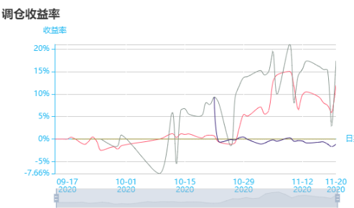
评价方法
指定时间T，调仓次数n，时间t_{i，}投资组合S_{i}，第i次调仓后不再变化的收益率走势曲线Y_{i}

Slide 22
评测方法
问题和讨论
简化计算（计算时间和存储空间的限制）
固定一个时间窗口K，只计算单个时间窗口的数据
借鉴n元文法，只考虑最近的n次调仓
多种可能选择的对比方法
前面所述的是在i次调仓后，不能再调仓的简单情况
真实操作在i次调仓后通常可以选择继续调仓

Slide 23
Course Outline
基于海天4s的悟道升华之路
知人者智，换位思考
自知者明，摆正心态
理性投资，提高效率
平台实训

Slide 24
个性偏好认知
前面是对外观察，决策还需要对自身偏好了解。要正确地认识自己，特别是对于收益和风险的承受能力。找到最适合自己的投资策略，并不断完善它。要知道：适合自己的才是最好的！
尴尬情况：自己看到的、说到的，却做不到；
而做到的有时候并不是自己当初所要的。
人贵有自知之明。
对于智能体来讲，是归纳某一类用户偏好，并满足其需求；或者说，形成某一类独立偏好的操作风格，引领用户去喜欢它。

Slide 25
个性偏好认知
例如：一场连续很长时间的大赛终于达到尾声，获奖的冠军赢得100万美金的奖励，这时他还可以考虑一项选择，有50%的机会可以获得300万美金，另外50%的机会失去这100万美金。如果你是这位冠军，接受这样选择吗？
对了，赢200万，错了，亏100万，胜的概率2/3，你接受吗？
这不仅仅是概率计算问题，更是一个个人偏好问题。
引申：时间分散

Slide 26
顺境不忘风险
牛市快车举例（武钢权证举例）
06-05-12 有投资者在周末提出“消灭1元以下的认购权证”，，“牛市认购权证比股票火爆。高价位的030002做出了榜样，关注低价位580002带头、580003、580001随后。”
之后一周，上证指数上涨3.54%，上述3个票囊括沪深涨幅前三名，
580002周涨幅+89.71%，最高涨幅120%、
580003周涨幅+77.17%，最高涨幅110%、
580001周涨幅+67.51%，最高涨幅83.9%。

Slide 27
顺境不忘风险案例2：城投债风波
2008-2014年期间，股市走熊，债市走牛，
城投债面值利率7%以上。而借钱成本2%点。差距5%，3倍杠杆，3*5加上本金的7，年收益率22%。
投资者s先生5倍杠杆，2011年初不到半年，收益率高达30%多，
有人质疑杠杆太高风险过大，但仍不以为然。
9月底城投债从100到80，跌幅20以上。一天内有债券-10%。
3倍杠杆者面临爆仓，低位平仓亏损巨大！5倍杠杆者已经穿仓。。

Slide 28
顺境不忘风险
顺境的时候往往容易忘记风险，
案例1的风险还好，最差赔光，
案例2风险在于杠杆过大，可能赔光不说，还可能欠下巨额债务！
一失足成千古恨！务必要理性投资，时刻不忘风险！

Slide 29
逆境谨防失控
理想和现实总会出现反差
例子：ABC计划到达目的地要通过一段迷雾地区，刚进入不久，迷雾中不时飞来石头打人很痛，而且趋势在增加，
B见势不好，跑回去另寻他路去往目的地，AC依然坚持。
可是石弹越来越多，迷雾中见不到尽头，……，C最后心态失控，跑回去了，只有A坚持到最后，走出迷雾到达目的地。
逆境中A的决策是坚持，B的决策是变化，受伤不多，今后还有机会绕路到达目的地。C的决策是崩溃，很难再到达目的地。

Slide 30
逆境谨防失控
回到证券市场，看多（空）的人遇到熊（牛）市，坚持者虽然伤痕累累，但总有雨去天晴那天，变化者受伤不多，但有可能再遇到变化如何办的难题？最难的就是心态失控的崩溃者，屡屡看多者在熊末期空仓，屡屡看空者在牛市末期满仓，遇上一次，就难以全身而退。

Slide 31
逆境谨防失控
保持良好的心态是理性投资的前提。
泰山崩于前而色不变，麋鹿兴于左而目不瞬
这种心态乃为将之道，非常人可执。
“君子不立危墙之下”。一定要把风险控制做到位。
自己心态不失控，等待对手心态失控，盈利的一个方法。
市场上最常见的散户的一种状况：很多人赔钱了，放那不动，直到解套为止，有人嘲笑其鸵鸟策略，不知变通，其实未必，

Slide 32
逆境谨防失控
尽管投资者不可能100%的了解市场，也不可能100%的了解自己，但看不懂的时候可以稳健甚至不动，当有了把握的时候再出手，也是提高胜率的方法。
知人者智，自知者明。知己知彼，百战不殆。
找准自身的定位，定好相应地策略，是一种逐步提高理性投资能力进而悟道出师的有效方法。

Slide 33
评测方法：
用户画像
体系构成：
能力：可评价好坏优劣
偏好：个性所在
基本信息
5元组（标签、定性描述、定量描述、差异性、时序）

Slide 34
Course Outline
基于海天4s的悟道升华之路
知人者智，换位思考
自知者明，摆正心态
理性投资，提高效率
平台实训

Slide 35
社区交流
三人行必有我师，学习他人。
检验自己的见解，以此为证。见解最好要慎重而发，言之有物，最好是一段较长的时间内集中在一个贴中阐述，如是有人留言，那是最好不过，无论赞同还是反对，都是对自己的评价，有利于换位思考

Slide 36
操盘回放
体育比赛-录像回放，世界冠军培养，科研项目。
实训平台操盘回放
回放时注意比较，一个是个股位置，一个是组合位置，一个是对比基准指数。个体品种是否高于或者低于组合市值线

Slide 37
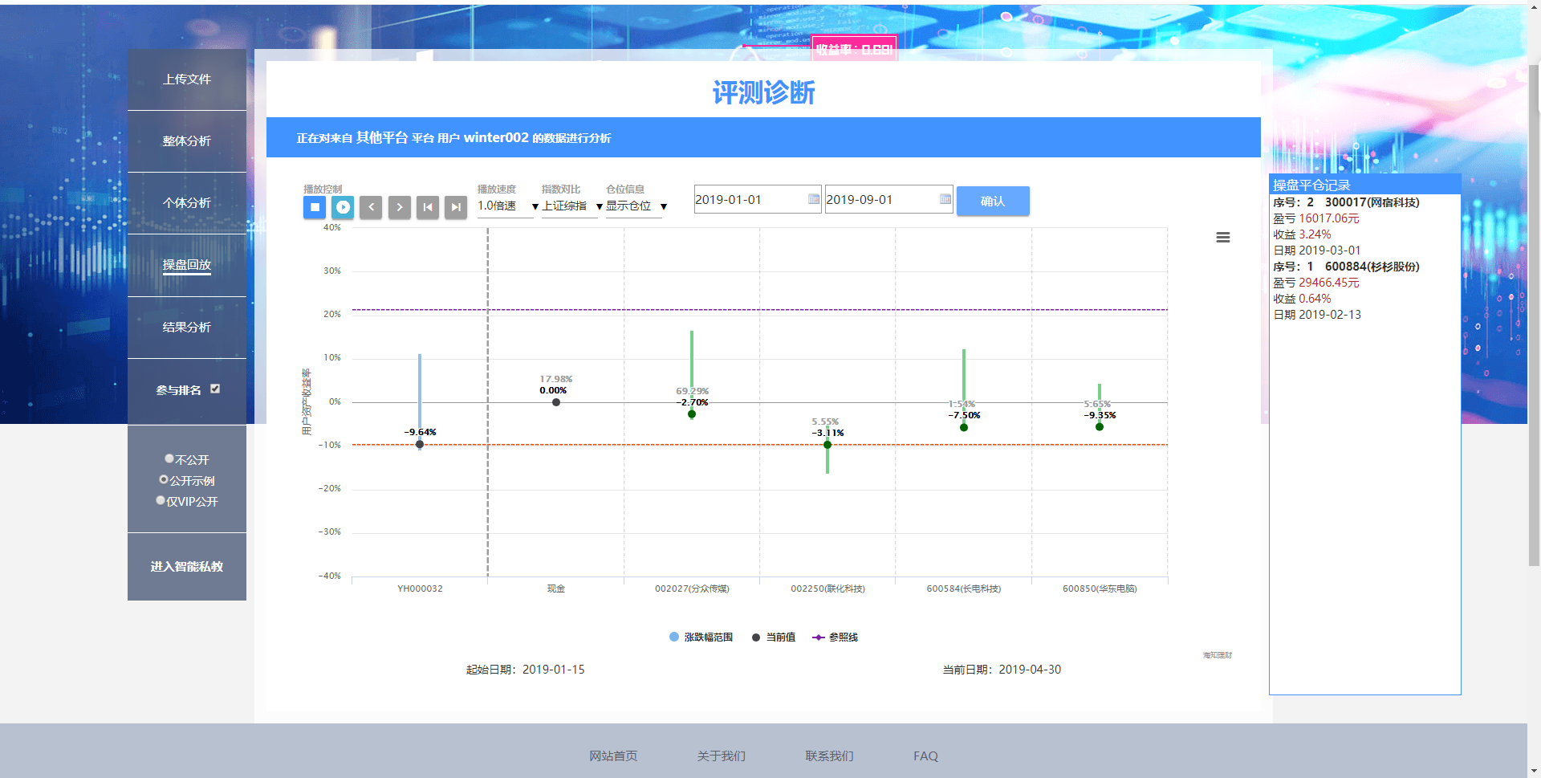
操盘回放

Slide 38
智能诊断
总结报告
评测概要 三要素：收益率、风险控制和流动性的评测数据和得分
业绩归因：三五归因：三才对五行
提高建议
根据3-5项定量数据，给出扬长补短的建议，发挥优点，改进缺点。
根据个人偏好对用户聚类，给出具用同样偏好的学习高手，用户可以按照各类排名榜对比相应高手，学习其经验。
量化辅助：利用各类数据挖掘工具如：伯乐相马等辅助改进决策。

Slide 39
智能私教
智能私教
开发助人提高的机器人辅助系统
投资者私人的自动投资推荐，属于自动投资第三层

Slide 40
小结
悟道是悟自己的道，每个人的道都是不同的，自己的路自己走，悟道就是要形成适合自己的唯一投资理念和投资风格。
出师就是找到了自己的路，形成了自己的投资理念体系，投资收益率达到了优秀标准。
借鉴于海天4S方法，悟道出师之路从宏观判势开始，提出观点，形成策略，具体实施，记录操作，评测诊断，验证决策，总结感悟、改进理念，循环下去，不断完善。

Slide 41
小结
悟道出师要点：个性化理性投资决策正确率，理性投资决策=概率+效用，概率是对外部证券市场的量化计算，效用是对自身个性偏好的解读。
知人者智，投资者观察外部市场不仅要看市场上各类信息、还要换位思考，考虑市场参与各方的反应，才能找准自身定位，做好决策。
自知者明，认清自己的个性偏好，扬长补短，制定好个性决策，顺境不忘风险，逆境谨防失控。君子不立危墙之下，保证自己不会出现心态失控，等待对手失控的机会。
个人理性投资提高效率的方法可以借助于实训平台，参加社区交流，模拟实盘比赛，操盘回放，评测诊断等。

Slide 42
HOMEWORK
继续社区交流（回顾历史、分析现在、展望未来，操作策略等）；
自身投资历史的评测总结和个性偏好
（选）第6章习题二-4：智猪问题扩展

